Slide 1
회로 연결 방법 및 제작 비용
Dottalk

Slide 2
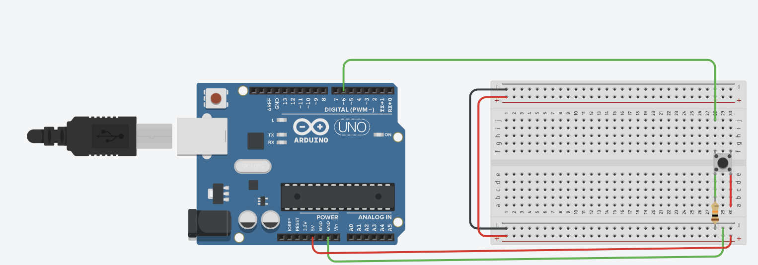
1. 버튼 연결 방법
아두이노 입력 신호는 6번과 연결

Slide 3
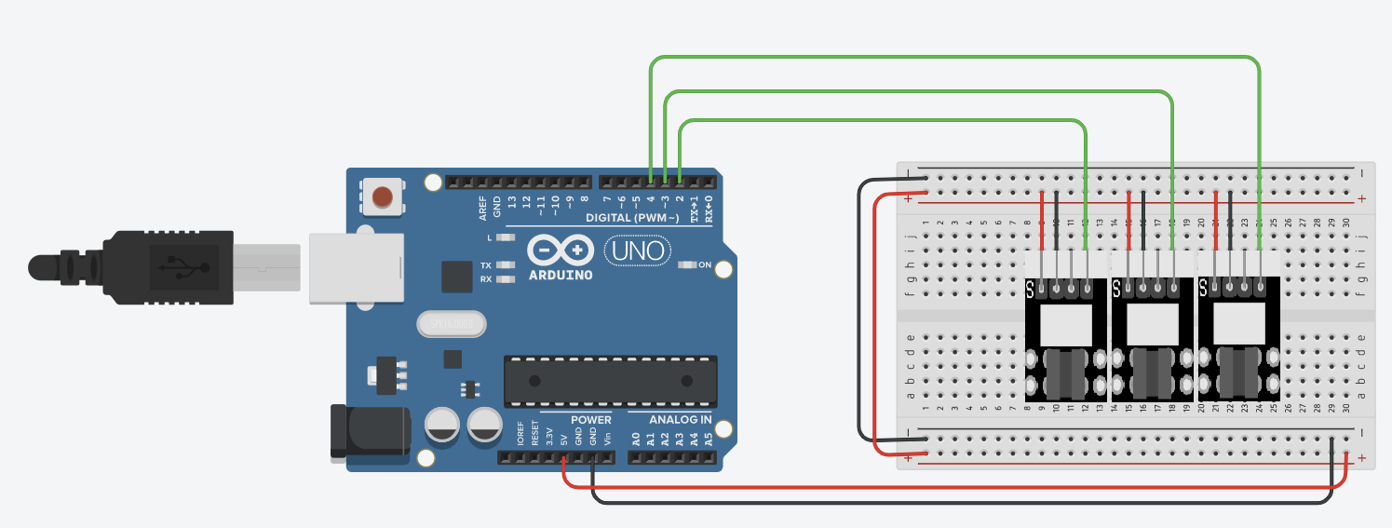
2. 포토 인터럽터 연결 방법
포토인터럽터 A0핀과 아두이노 입력핀 2,3,4번과 연결,
VCC,GND 연결

Slide 4
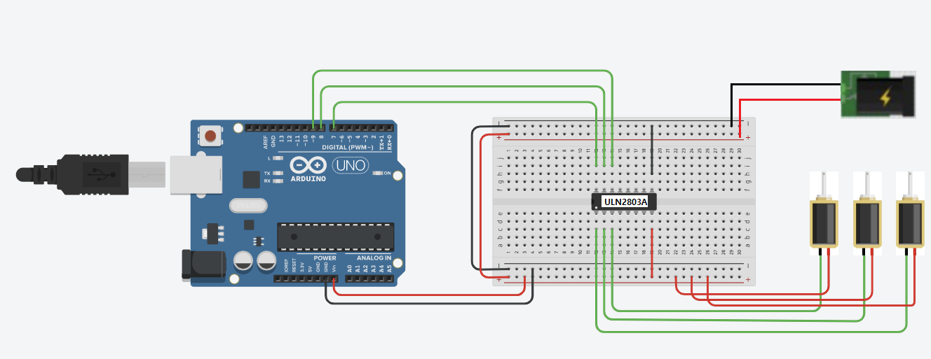
3. 솔레노이드 연결 방법
외부전원 5V 2A이상 연결, UNL2803A와 아두이노 입력핀 7,8,9 연결
솔레노이드 모터와 UNL2803A와 연결

Slide 5
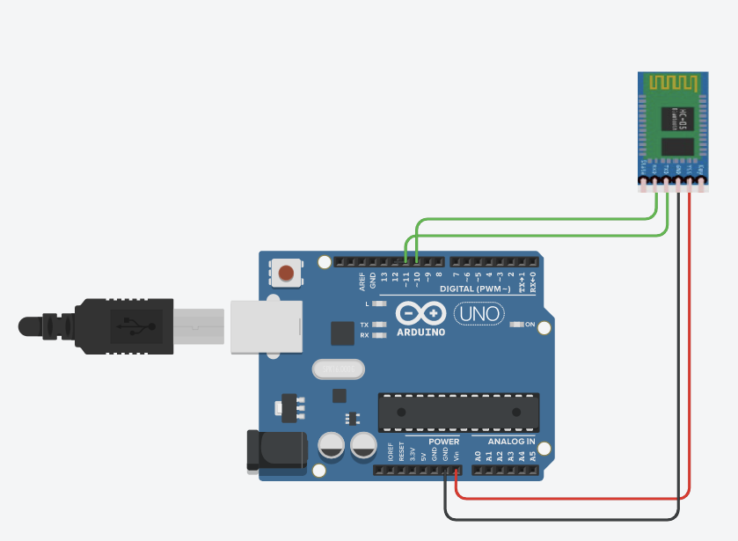
4. 블루투스 연결 방법
블루투스와 아두이노 입력핀 11-TX,10-RX 연결,VCC,GND연결

Slide 6
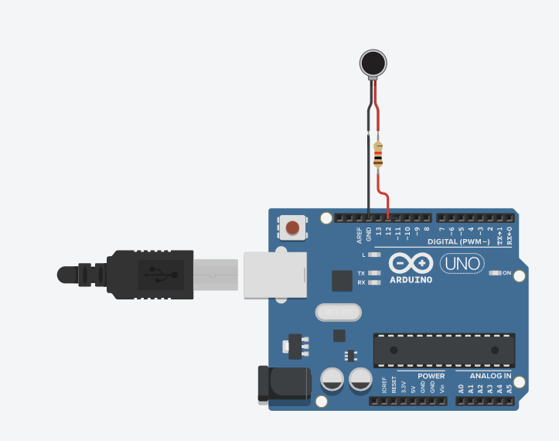
5. 진동모터 연결 방법
진동모터와 아두이노 입력핀 12와 연결,저항 1K 연결

Slide 7
6. 제작비용

